Slide 1
2025 9M LP-N MTBF & PM+MD
Notes:
115/11/07

Slide 2
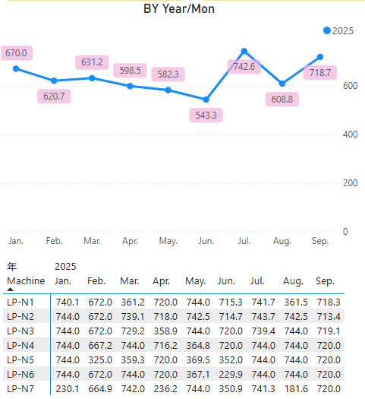
二、LP-N 9M MTBF
2025/9M LP-N MTBF： 718.7 > 680

Slide 3
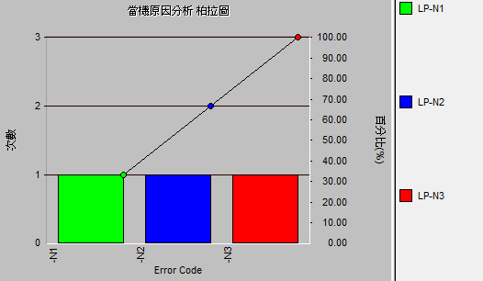
二、LP-N 9M MTBF 達標
2025/09/12 LP-N1 1.48hr
Run N01 數片異常 已經boat in 1/5
1、跳步驟 unload product ok
2、調整數片器排線ok
2025/09/09 LP-N3 0.47hr
​Run N01 C4 PTC = 154 OOC
1.SS-6 量PTC = 468/183/128/347/91/14.
2.check 無刮管, shutter & 鐵板無 powder, clean environment ok.
3.check transfer ok, no touch pitch, exchange dummy.
4.test run PTC = 6/11/23、4/17/9
2025/09/28 LP-N2 5.52hr
​Run N07 boat in, Shutter不會開
Adj cylinder, Shutter開啟後石英撞裂
replace shutter, test run ok

Slide 4
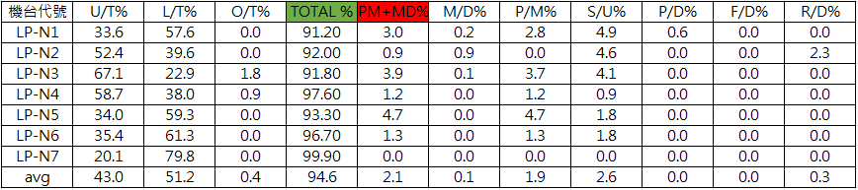
四、LP-N 9M U/T & PM+MD
2024 9M LP-N PM+MD： 2.1 < 4%

Slide 5
LP-N PTC OOS RATE REPORT

Slide 6
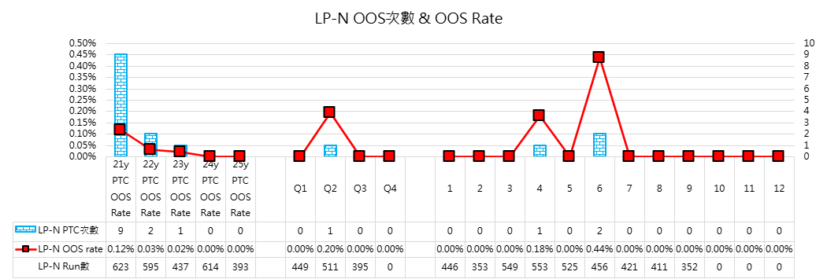
2025Y LP-N PTC OOS Rate
9M LP-N PTC OOS Rate = 0.00%

Slide 7
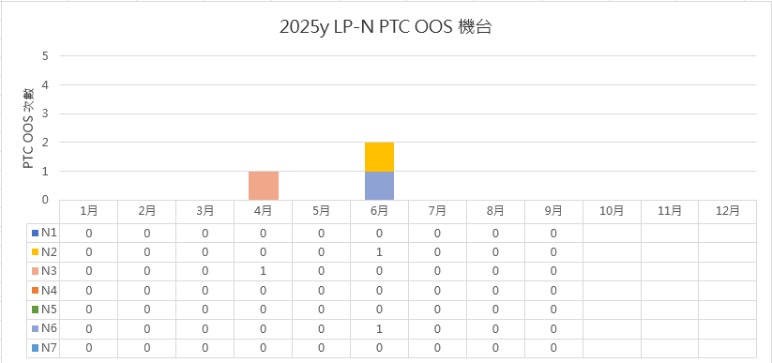
2025Y LP-N PTC OOS 次數

Slide 8
2025Y LP-N PTC OOS
9M PTC OOS 共有 0次，申請刪除0次

